Slide 1
本周学习内容

Slide 2
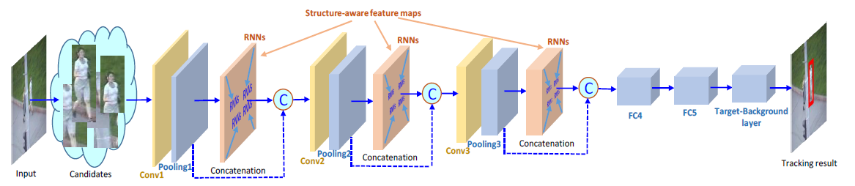
读论文 SANet: Structure-Aware Network for Visual Tracking（SANET）
本文模型：
与Mdnet比，Sanet多了中间的RNNS层。
Fan H, Ling H. SANet: Structure-Aware Network for Visual Tracking[J]. 2016.

Slide 3
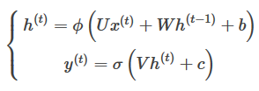
MDNet目标跟踪算法优点：通过大量视频学习到了可以在目标跟踪任务中有效地区分于目标物体和背景的特征表达；
MDNet目标跟踪算法缺点：使用的CNN模型主要关注类间分类，所以对相似物的出现或遮挡不鲁棒；
RNN优点：可以在序列数据中捕获目标前后帧的长期依赖关系，所以可以使用RNN对目标的self-structure进行建模；
RNN输入输出关系：
Fan H, Ling H. SANet: Structure-Aware Network for Visual Tracking[J]. 2016.

Slide 4
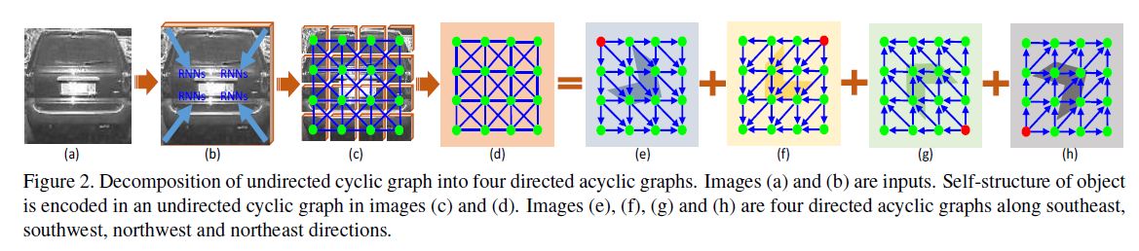
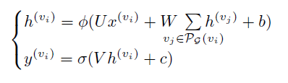
Self-structure结构与RNN建模：
用G={ν,ε}表示一个有向循环图，其中ν代表顶点集合，ε代表边集合；
RNN前向传播：
对应于上述四个图中，分别为以e中的左上角点开始计算其他节点输出直到右下角点，
以f图中右上角点开始计算其他节点输出直到左下角点，g和h以此类推：
Fan H, Ling H. SANet: Structure-Aware Network for Visual Tracking[J]. 2016.

Slide 5
本周主要研究了Sanet的与训练部分，跟踪部分代码被作者加密，无法改成CPU模式，暂时无法运行。
Sanet的预训练流程如SANET_Pretraining.png。
接下来工作想法是：把人工特征（如hog或cn特征）加入到深度学习网络中看看执行的效果。

